Slide 1
第二章 恒定电流
第一节 电源和电流

Slide 2
课前自主学习
一､电源
1.电源:能够把正电荷从负极搬到正极的装置.
2.电源的作用:维持电源的正､负极间有一定的电势差,在闭合电路中,使导线中的自由电子发生定向移动,保持持续的电流.

Slide 3
二､恒定电场
1.恒定电场:由电路中稳定分布的电荷所产生的稳定电场,当电路稳定时,导线中的电场是由电源､导线等电路元件所积累的电荷共同形成的,并且形成过程是在接通电源后的极短时间内(以光速)完成.
2.特点:任何位置的电场强度都不随时间发生变化.

Slide 4
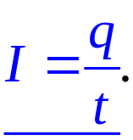
三､恒定电流
1.电流:电荷的定向移动形成电流,用符号I表示,单位是安培,符号A.
2.定义:物理学把流过导体截面的电荷量q与所用时间的比值叫电流,表达式
3.电流的物理意义:表示电流的强弱程度.
4.恒定电流:大小和方向都不随时间变化的电流叫恒定电流.

Slide 5
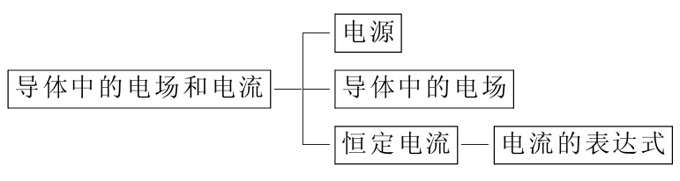
知识梳理图

Slide 6
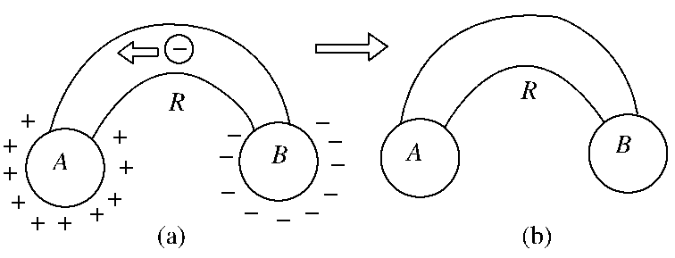
课堂互动探究
一､电源
1.导体中的自由电荷在电场力作用下发生定向移动形成电流

Slide 7
有A､B两个导体,分别带正､负电荷,如果在它们之间连接一条导线R,如上图(a)所示,导线R中的自由电子便会在静电力的作用下定向运动,B失去电子,A得到电子,周围电场迅速减弱,A､B之间的电势差很快就消失,两导体成为一个等势体,达到静电平衡,如上图(b)所示.

Slide 8
2.电源可使电路中保持持续电流.
在上述情况中,导线R中的电流只是一个瞬时电流.倘若在A､B之间连接一个装置P,它能源源不断地把经过导线R流到A的电子取走,补充给B,使A､B始终保持一定数量的正､负电荷,这样,A､B周围空间(包括导线之中)始终存在一定的电场,A､B之间便维持着一定的电势差.

Slide 9
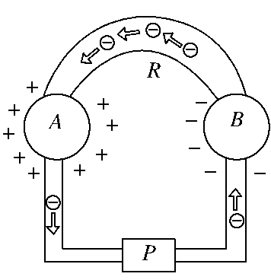
由于这个电势差,导线中的自由电子就能不断地在静电力作用下由B经过R向A定向移动,使电路中保持持续的电流,如图所示,能把电子从A搬到B的装置P就是电源.

Slide 10
二､导体中的电场
1.导线中电场的形成
导线本身由许多带电粒子(电子和质子)组成,当它和电源连通后,在电源两极上的正､负电荷激发的电场作用下,导线的表面以及导线的接头处会有电荷积累,正是这些电荷激发了导线内外的电场,也正是依靠这些电荷才保证导线内部的场强沿导线方向,所以导线中的电场,是由电源､导线等电路元件所积累的电荷共同形成的,并且形成过程是在接通电源后的极短时间内(以光速)完成.

Slide 11
2.恒定电场
导线与电源连通后,导线内部很快形成沿导线切线方向的电场,这个电场是由电源､导线等电路元件所积累的电荷共同形成的,尽管这些电荷也在运动,但有的流走了,另外的又来补充,所以电荷的分布是稳定的,电场的分布也不会随时间变化.这种由稳定分布的电荷所产生的稳定的电场,称为恒定电场.

Slide 12
由于在恒定电场中,任何位置的电场强度都不随时间变化,所以它的基本性质与静电场相同,在静电场中所讲的电势､电势差及其与电场强度的关系等,在恒定电场中同样适用.

Slide 13
三､形成电流的条件
电荷的定向移动形成电流.
形成电流满足两个条件:
1.要有能自由移动的电荷,在金属导体中的自由电子,电解液中的正负离子,都是自由电荷.

Slide 14
2.导体两端存在电压.
自由电荷只有定向移动才能形成电流,要使自由电荷定向移动,需给自由电荷施加驱使它作定向移动的作用力,这个作用力可以由电场施加.将导体的两端加上一定的电压(通过电源实现),导体就有了电场,导体中的自由电荷在电场力的作用下定向移动,形成电流,所以形成电流还应满足,导体两端存在电压.
注意:为了使导体中有持续电流,必须使导体两端保持持续电压,持续电压可由电源提供.

Slide 15
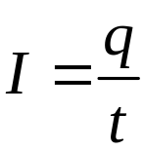
四､电流
1.(1)定义:通过导体横截面的电量跟通过这些电量所用时间的比值,叫做电流强度,简称电流,用I表示
(2)定义式:
(3)物理意义:表示电流强弱的物理量.

Slide 16
(4)单位:国际单位——安培(A);
其他单位——毫安(mA)
微安(μA).
1 A=10³ mA=10⁶ μA.
(5)方向:习惯上规定正电荷定向移动方向为电流方向.

Slide 17
注意:①金属导体中电流的方向与自由电子定向移动的方向相反.
②电解液中正､负离子定向移动的方向虽然相反,但正､负离子定向移动形成的电流方向是相同的.
③电流是标量,虽有大小及方向,但不是矢量.
④由 求出的是电流的平均值,q=It可求电量.

Slide 18
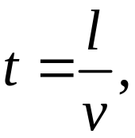
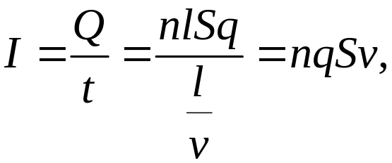
2.电流强度的微观解释
如图所示,AD表示粗细均匀的一段导体l,两端加一定的电压,导体中的自由电荷沿导体定向移动的速率为v,设导体的横截面积为S,导体单位体积内的自由电荷数为n,每个自由电荷的电量为q,则AD导体中自由电荷总数N=nlS,总电量Q=Nq=nlSq,所有这些电荷都通过横截面D所需要的时间:
所以AD上的电流

Slide 19
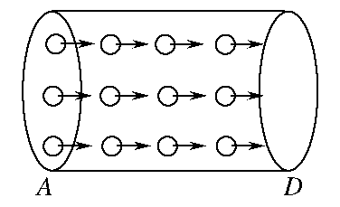
由此可见,从微观上看,电流决定于导体中自由电荷的密度,电荷量以及定向移动速度,还与导体的横截面积有关.

Slide 20
典例分析
一､对电流概念的理解
例1:关于电流,下列说法中正确的是( )
A.通过导体截面的电荷量越多,电流越大
B.电子运动速率越大,电流越大
C.单位时间内通过导线横截面的电荷量越多,导体中的电流就越大
D.因为电流有方向,所以电流是矢量

Slide 21
解析:由 知q大,I不一定大,还要看t的大小,故A错误.由I=nqSv知,电子运动的速率v大,电流不一定大,电流还与n､S有关,另外电子无规则热运动速度很大,不能形成电流,故B错误.单位时间通过导线横截面的电量越多,电流越大,故C正确.电流虽有方向但不是矢量,因合成遵循代数法则,故D错误.
答案:C

Slide 22
名师点拨:电流由电荷的定向移动形成,从微观表达式来看,I=nqSv,电流与导体中单位体积的电荷数､电荷的电量､导线的横截面积､定向移动的速度这四个因素有关.电流有大小也有方向但不是矢量,因它不遵循平行四边形法则.

Slide 23
[巩固练习]
1.下列说法中正确的是 ( )
A.导体中电荷运动就形成了电流
B.在国际单位制中,电流的单位是A
C.电流有方向,它是一个矢量
D.任何物体,只要其两端电势差不为零,就有电流存在

Slide 24
解析:自由电荷定向移动才形成电流,仅有电荷移动但不是定向移动则不行,故选项A错误.形成电流的条件是导体两端保持有电压,且必须是导体而非任何物体,故选项D错误.电流有方向,但它是标量,故选项C错误.正确答案为选项B.
答案:B

Slide 25
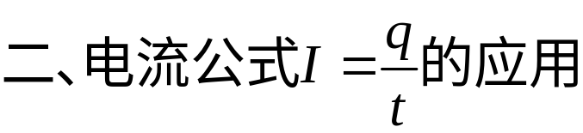
例2:来自质子源的质子(初速为零)经过一加速电压为800 kV的直线加速器加速,形成了1 mA的细柱形质子流,已知质子的电荷量e=1.6×10⁻¹⁹ C,这束质子流每秒中打到靶上的质子数为多少个?

Slide 26
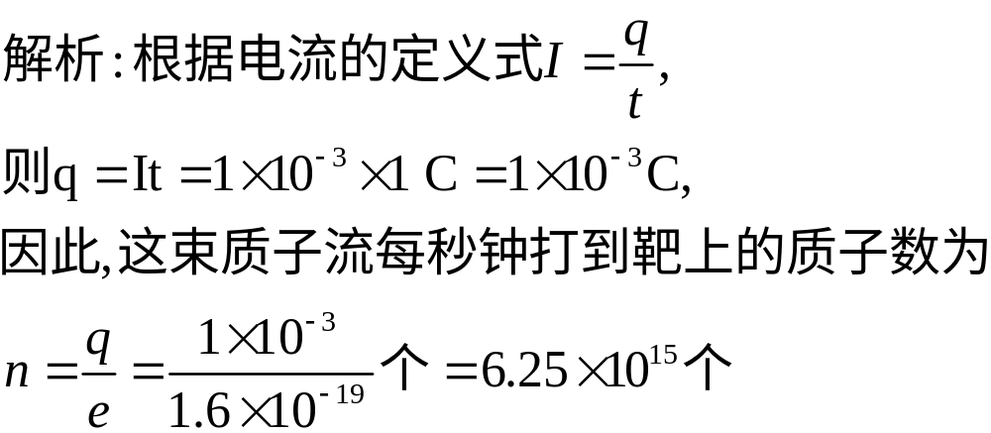
答案:6.25×10¹⁵个

Slide 27
名师点拨: 中的q为通过某截面的电荷量,并不是单位面积的电荷量,也就是q与横截面积大小无关;如果电流是异种电荷同时定向移动形成的,则表达式中的q应为异种电荷的总电荷量.

Slide 28
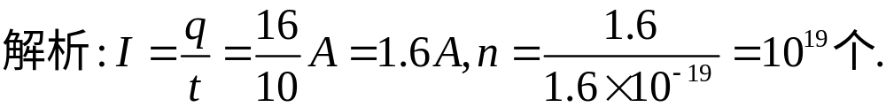
[巩固练习]
2.在10 s内,通过金属导体横截面的电荷量为16 C.求导体中的电流强度和每秒钟通过导体横截面的自由电子数.
答案:1.6 A 10¹⁹

Slide 29
课后巩固提升
巩固基础
1.关于形成电流的条件,下列说法正确的是( )
A.物体内有自由移动的电荷
B.物体内有自由电荷且两端有电势差
C.物体两端存在电压
D.导体两端存在电压

Slide 30
解析:电流是电荷的定向移动形成的,物体内有能够自由移动的电荷,即物体为导体,再者导体两端有电压,能使自由电荷定向移动,故B､D选项正确.
答案:BD

Slide 31
2.下列叙述中正确的是( )
A.导体中电荷运动就形成电流
B.国际单位制中电流的单位是安
C.电流强度是一个标量,其方向是没有意义的
D.对于导体,只要其两端电势差不为零,电流强度必定不为零

Slide 32
解析:电流产生的条件包括两个方面,一是有自由电荷,二是有电势差,导体中有大量的自由电子,因此只需其两端具有电势差即可产生电流,在国际单位制中电流强度的单位为安.
答案:BD

Slide 33
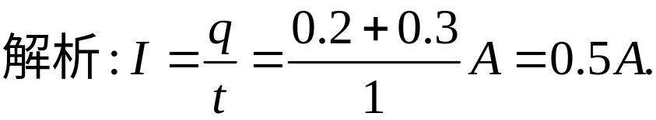
3.一段横截面积为0.5 cm²的导体材料中,每秒钟有0.2 C正电荷和0.3 C负电荷相向运动,则电流强度是( )
A.0.2 A B.0.3 A
C.0.5 A D.10⁴ A
答案:C

Slide 34
4.关于电流,下列说法中正确的是( )
A.导体中无电流的原因是其内部自由电荷停止了运动
B.同种材料制成的两个金属导体都通电,则电流大的那个导体内自由电荷定向移动速率大
C.由于电荷做无规则热运动的速度比电荷定向移动速率大得多,故电荷做无规则热运动形成的电流也就大得多
D.电荷做无规则热运动不形成电流

Slide 35
解析:电流是自由电荷定向移动形成的,导体内的自由电子在做无规则的热运动,故A错误;由电流的微观表达式I=nqSv可知,同种材料制成的导体,电流的大小不单是由定向移动速率决定的,故B错误;无规则的热运动不会形成电流,只有电荷定向移动才会形成电流,故C错误,D正确.
答案:D

Slide 36
5.关于电流的概念,下列说法中正确的是( )
A.导线中有电荷运动就形成电流
B.电流是一个矢量,其方向就是正电荷定向运动的方向
C.在国际单位制中,电流是一个基本物理量,其单位安培是基本单位
D.对于导线,只要其两端电势差为零,电流也必为零

Slide 37
解析:电流是电荷定向移动形成的,电流虽然有方向,但电流为标量,因为电流不满足平行四边形定则;电流是物理量中一个基本物理量,其单位安培在国际单位制中是一个基本单位;导体两端电势差为零,导体中电流一定为零,故C､D选项正确.
答案:CD

Slide 38
6.有稳定电流时关于导体中的恒定电场.下列说法正确的是( )
A.导体中的电场是由电源两极电荷在空间直接形成的
B.导体中的电场是由导体内自由电荷形成的
C.由于处于静电平衡状态,导体内场强为零
D.导体中的电场分布不随时间变化

Slide 39
解析:有稳定电流时,导体中的电场是由电源电场和导体侧面堆积电荷形成的电场叠加而成的,故A､B错误;导体不是处于静电平衡状态,导体中的电场场强不为零,故C选项错误;导体中电场是恒定的,不随时间变化,故D选项正确.
答案:D

Slide 40
提升能力
7.半径为R的橡胶圆环均匀带正电,总电量为Q,现使圆环绕垂直环所在平面且通过圆心的轴以角速度ω匀速转动,则由环产生的等效电流应有( )

Slide 41
A.若ω不变而使电荷量Q变为原来的2倍,则电流也将变为原来的2倍
B.若电荷量Q不变而使ω变为原来的2倍,则电流也将变为原来的2倍
C.若使ω､Q不变,将橡胶环拉伸,使环半径增大,电流将变大
D.若使ω､Q不变,将橡胶环拉伸,使环半径增大,电流将变小

Slide 42
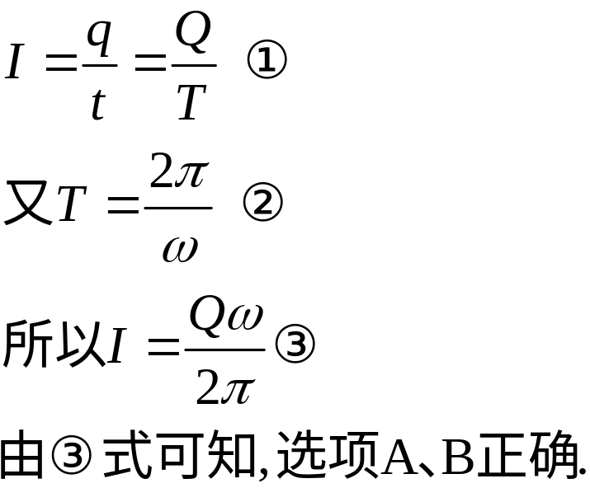
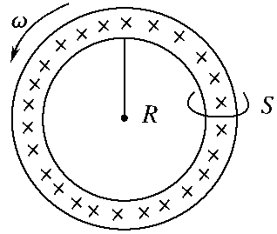
解析:截取圆环的任一截面S,如图所示,在橡胶圆环运动一周的时间T内,通过这个截面的电荷量的Q,则有:
答案:AB

Slide 43
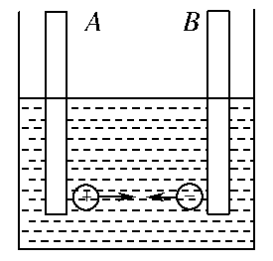
8.如右图所示,电解池内有一价的电解液,t s内通过溶液内截面S的正离子数是n₁,负离子数是n₂,设元电荷为e,以下解释中正确的是( )

Slide 44
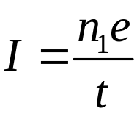
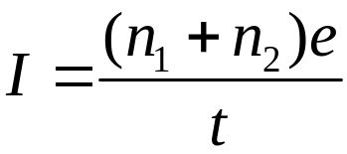
A.正离子定向移动形成电流方向从A→B,负离子定向移动形成电流方向从B→A
B.溶液内正负离子向相反方向移动,电流抵消
C.溶液内电流方向从A到B,电流强度
D.溶液内电流方向A → B,电流强度

Slide 45
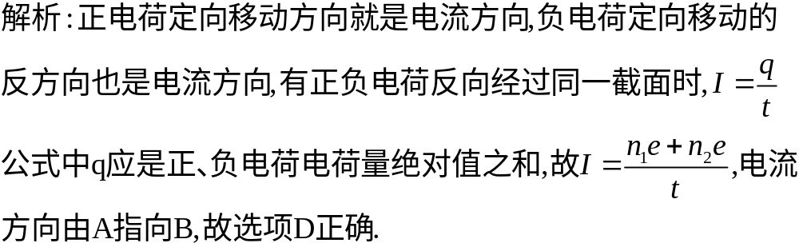
答案:D

Slide 46
10.一个半导体收音机,电池供电的电流是8 mA,也就是说( )
A.1 h电池供给1 C的电量
B.1000 s电池供给8 C的电量
C.1 s电池供给8 C的电量
D.1 min电池供给8 C的电量
解析:根据q=It,可知B选项正确.
答案:B

